Slide 1
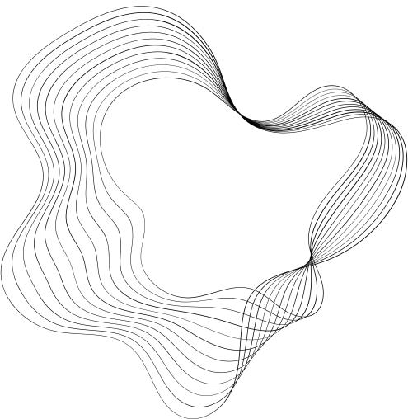

FILSAFAT ILMU
KELOMPOK 1
FAIZAL FADLY ( 2013040)
Muhammad Haitsam AZ ( 2103048 )
SYEFA FALIH AL FARIZI ( 2103057 )

Slide 2


LATAR BELAKANG
Pada awalnya yang pertama muncul adalah filsafat dan ilmu-ilmu khusus merupakan bagian dari filsafat. Sehingga dikatakan bahwa filsafat merupakan induk tau ibu dari semua ilmu ( materscientiarum). Karena objek material filsafat bersifat umum yaitu seluruh kenyataan, pada hal ilmu-ilmu membutuhkan objek khusus. Hal ini menyebabkan berpisahnya ilmu dari filsafat.
Dalam perkembangan berikutnya, filsafat tidak saja dipandang sebagai induk dan sumber ilmu, tetapi sudah merupakan bagian dari ilmu itu sendiri, yang juga mengaami spesialisasi. Dalam taraf peralihan ini filsafat tidak mencakup keseluruhan, tetapi sudah menjadi sektoral. Contohnya filsafat agama, filsafat hukum dan filsafat ilmu adalah bagian dari perkembangan filsafat yang sudah menjadi sektoral dan terotak dalam satu bidang tertentu. Dalam konteks inilah kemudian ilmu sebagai kajian filsafat sangat relevan untuk dikaji dan didaami (Bakhtiar, 2005).

Slide 3
PENGERTIAN FILSAFAT
Perkataan ingris Philosophy yang berati filsafat berasal dari kata Yunani “Philosophia” yang lazim diterjemahkan sebagaicinta kearifan. Akar katanya ialah philos (philia, cinta) dan sophia (kearifan). Menurut perngertiannya yang semula dari zaman Yunani Kuno itufilsafat berati cinta kearifan. Namun, cakupan perngertian sophia yang semula itu ternyata luas sekali. Dahulu sophia tidak hanya berati kearifan saja, melainkan meliputi pula kebenaran pertama, pengetahuan luas, kebajikan intelektual, pertimbangan sehat sampai kepandaian pengrajin dan bahkan kecerdikan dalam memutuskan soal-soal praktis (The Liang Gie, 1999)

Slide 4

PENGERTIAN FILSAFAT ILMU
Menurut The Liang Gie (1999), Flsafat ilmu adalah segenap pemikiran refleksi terhadap persoalan persoalan mengenai segala hal yang menyangkut landasan ilmu maupun hubungan ilmu dengan segala segi dari kehidupan manusia. Filsafat ilmu merupakan suatu timbal-balik dan saling pengaruh antara filsafat dan ilmu.

Slide 5
PENGERTIAN ILMU PENGETAHUAN
Ilmu pengetahuan adalah seluruh usaha sadar untuk menyeidiki, menemukan, dan meningkatkankan pemahaman manusia dari berbagai segi kenyataan dalam alam manusia.
Dr. Mohamaad Hatta mendefinisikan “Tiap-Tiap ilmu pengetahuan yang teratur tentang pekerjaan kausal dalam satu golongan masalah yang sama tabiatnya, baik menurut kedudukannya tampak dari luar maupun menurut bangunannya dari dalam.”

Slide 6
Peranan filsafat dalam Ilmu Pengetahuan
Bahwa ilmu-ilmu pengetahuan (ilmu-ilmu) tidak langsung bekecimpung dalam usaha manusia menuju kebenaran. Usaha ilmu-ilmu itu lebih merupakan suatu sumbangan agar pengetahuan itu sendiri semakin mendekati kebenaran. Filasafah yang secara langsung berperan dalam usaha manusia untuk mencari kebenaran. Di dalam filsafat, berbagai pertanyaan yang berhubungan dengan kebenaran dan diolah demi menemukan jawaban yang memadai.

Slide 7
KESIMPULAN
Peranan filsafat dalam ilmu pengetahuan adalah filsafat memberi penilaian tentang sumbangan ilmu-ilmu pada perkembangan pengetahuan manusia guna mencapai kebenaran tapi filsafat tidak ikut campur dalam ilmu-ilmu tersebut dimana filsafat selalu mengarah pada pencarian akan kebenaran. Pencarian itu dapat dilakukan dengan menilai ilmu-ilmu pengetahuan yang ada secara krtis sambil berusaha menemukan jawaban yang benar. Tentu saja penilaian itu harus dilakukan dengan langkah-langkah yang teliti dan dapat dipertangung jawabkan secara rasional.

Slide 8

THANK'S FOR WATCHING

